Slide 1
Dědičnost jednovaječných dvojčat – co hrozí v běžném životě
Doc. MUDr. Aleš Sobek, CSc.
Fertimed- centrum pro léčbu neplodnosti Olomouc

Slide 2
Co jsou jednovaječná – monozygotní dvojčata?
Vznikal rozdělením jednoho embrya
Jedno embryo se dovede rozdělit i na 4
Jsou stejného pohlaví
Jsou si podobná jak vejce vejci
Mají jen nepatrně odlišný genom
Mohou mít odlišný růst a vývoj (v děloze soutěž o zdroje – odlišný přísun živin pro cévní nepravidelnosti v placentě

Slide 3
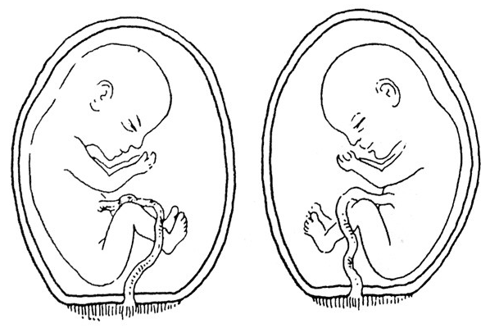
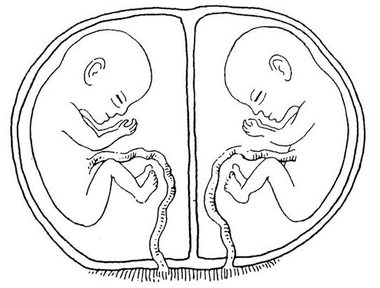
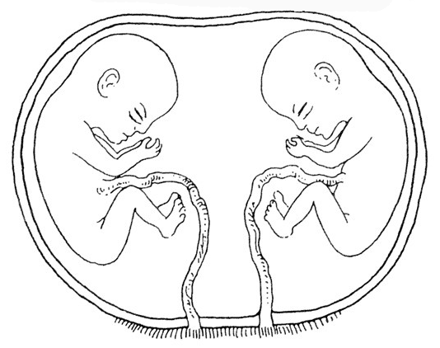
Mechanismus vzniku MZT
Den po oplození | 1-4 | 4-8 | 8-12
Dvojčata | Bichoriální-biamniální | Monochoriální-biamniální | Monochoriální-monoamniální

Slide 4
Komplikace v děloze
Neúplné oddělení plodů – pozdější – srostlice
Soutěž o cévní zásobení – hypotrofie jednoho plodu až zástava vývoje
Přetěžování jednoho srdce
Uzlování pupečníku
Předčasný porod

Slide 5
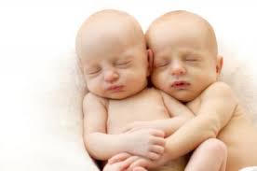
Incidence MZT
Po spontánní koncepci 0.4-1.6% (Derom 1987, Pinborg 2004)
Po léčbě neplodnosti 0.72%-12.5%(Schachter 2001-Tarlatzis 2002)
Incidence v IVF 2-3 x vyšší oproti běžné populaci

Slide 6
Hledané příčiny MZT v IVF
Indukce ovulace
Mikromanipulační techniky
Prodloužená kultivace
Kultivační media
Věk
PGD

Slide 7
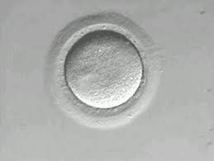
Zona pellucida
Obal vejce a embrya v ranných stadiích vývoje
Mukopolysacharidy+specifické proteiny
Náchylná k manipulaci, trpí dlouhou kultivací
S věkem ženy je tenčí

Slide 8
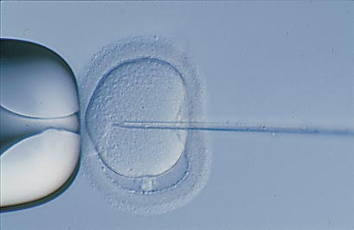
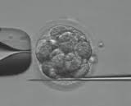
MZT a IVF: Mikromanipulační techniky
ICSI (intracytoplasmatická injekce): 7-8 µm
AH (asistovaný hatching): 25-30 µm
Herniace přes narušenou zona pellucida
Menší „otvor“ zvyšuje riziko uskřinutí (meta-analýza Vitthala 2009, 37 publikací, 20 let)

Slide 9
Meta analýza
37 publikací
2.25 vyšší riziko MZT
Kultivace do Blastocysty 4x
ICSI 2.25x

Slide 10
SART Society for Assisted Reproductive Technology Clinic Outcome Reporting System, USA
Transfer den 5-6
Nižší dávka FSH
AH
GnRH-a
Darované oocyty
197,327 pregnancies
2,824 with evidence of MZ

Slide 11
MZT a dědičnost-studie
2000-2012
1876 pacientek
MZT-DZT-jednočetné těhot.-aborty
vliv mikromanipulačních technik, délky kultivace, použitého media, hladiny estrogenů v den aplikace HCG, basálního FSH a spotřebu gonadotropinů
genetický dotazník

Slide 12
Dědičnost MZT – zmíněna 1970
AD s přenosem přes otce i matku
Všechny embrya se rozdělí
37 % rodin mají MZT
Genetici si nedokázali uvědomit roli přírody

Slide 13
Faktory ovlivňující výskyt MZT
Snížení pravděpodobnosti
Dělení nemusí být 50:50 (menší plod zanikne)
Implantace lidských embryí je asi 10-25 % - to znamená jen každé 4-10 těhotenství je MZT
Zástava vývoje plodu (potrat) 5-15 %
Komplikace distribuce krve v placentě MZT

Slide 14
Faktory ovlivňující výskyt MZT
Zvýšení pravděpodobnosti
Mladá žena s kvalitnímu vaječnými buňkami
IVF – více přenášených embryí
Stimulace vaječníků – více vaječných buněk
Clostylbegyt

Slide 15
Graf dědičnosti MZT

Slide 16
Riziko přenosu
1. generace M/0 + 0/0
2. generace M/0 50 % 0/0 50 %
3. generace M/0 25 % 0/0 75 %
4. generace M/0 12,5 % 0/0 87,5 %
5. generace M/0 6,75 % 0/0 93,25 %
Zdánlivé vytrácení znaku
Porod MZT – dva nositelé znaku M/0 100 %

Slide 17
Rodokmen skutečné rodiny

Slide 18
Studie shrnutí
Vyšší incidence MZT u pacientek s pozitivní rodinnou anamnézou
Vyšší incidence MZT u pacientek s dobrou ovariální funkcí
Vyšší výskyt monozygotních dvojčat u pacientek léčených na neplodnost může být tedy způsoben hereditárními faktory a dobrá funkce vaječníků tento vliv pouze zesiluje .

Slide 19
Studie-doporučení
Mladé ženy s pozitivní rodinnou anamnézou monozygotních dvojčat by měly být před léčbou náležitě poučeny a měl by u nich být preferován transfer pouze jednoho embrya.

Slide 20
Co si odneseme domů?
Informujte své děti o dědičnosti této vlastnosti
Zvýšení funkce vaječníků (stimulace) jen pod dohledem
IVF – ET jen jednoho embrya

Slide 21
Děkuji za pozornost

